Slide 1
Символ года
Изготовлению игрушки в технике оригами.
Из опыта работы педагога дополнительного образования Логиновой Любови Владимировны

Slide 2
Оригами Оригами – удивительное искусство бумажной пластики. Оригами это японское искусство складывания бумаги, образовано от японского oru (складывать) и kami (бумага).

Slide 3
Оригами это один из увлекательных видов творчества для детей. Больше всего детям нравится выполнять в технике оригами фигурки животных, птиц, насекомых. Это необыкновенное чувство, когда из простого листа бумаги вдруг складывается мордочка или фигурка задуманного образа.

Slide 5
Мастер-класс проводился на переменах. На одну работу было потрачено 10-15 минут. Дети забирали дракончиков с собой как сувениры.

Slide 7
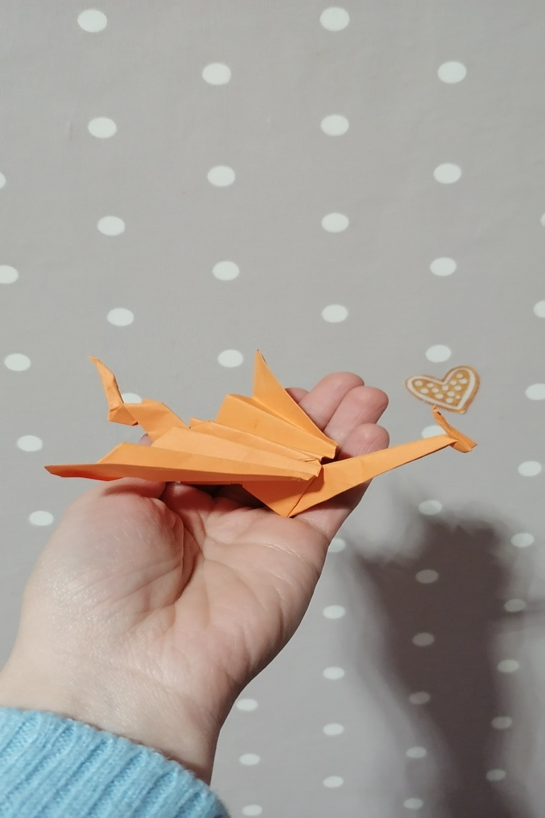
Поделку оригами можно использовать в качестве подарка и украшения интерьера.

